Slide 1

Проект
«С юбилеем, детский сад!»
МАДОУ «Детский сад комбинированного вида № 4 «Солнышко»
Авторы проекта:
Власенко Нина Владимировна, воспитатель, I кв. категория
Мингалева Ирина Александровна, воспитатель, I кв. категория,
Емельянова Юлия Николаевна, учитель-логопед, высшая кв. категория,
Арамиль 2019

Slide 2
Паспорт проекта
Вид проекта: Смешанный (информационно- творческий)
Продолжительность: краткосрочный (02.09.2019 – 27.09.2019)
Участники: дети логопедической группы и их родители, воспитатели группы, учитель-логопед.

Slide 3
Актуальность темы:
Детский сад является маленькой родиной для ребенка. Это место, где дошкольник проводит большую часть времени. И нашей задачей является формирование представления о детском саде как о маленькой родине, о необходимости любить и беречь ее, знать ее историю и соблюдать традиции. В сентябре 2019 года нашему детскому саду исполняется 40 лет! И в преддверии юбилея особенно актуальным станет реализация проекта "С Юбилеем, детский сад! "

Slide 4
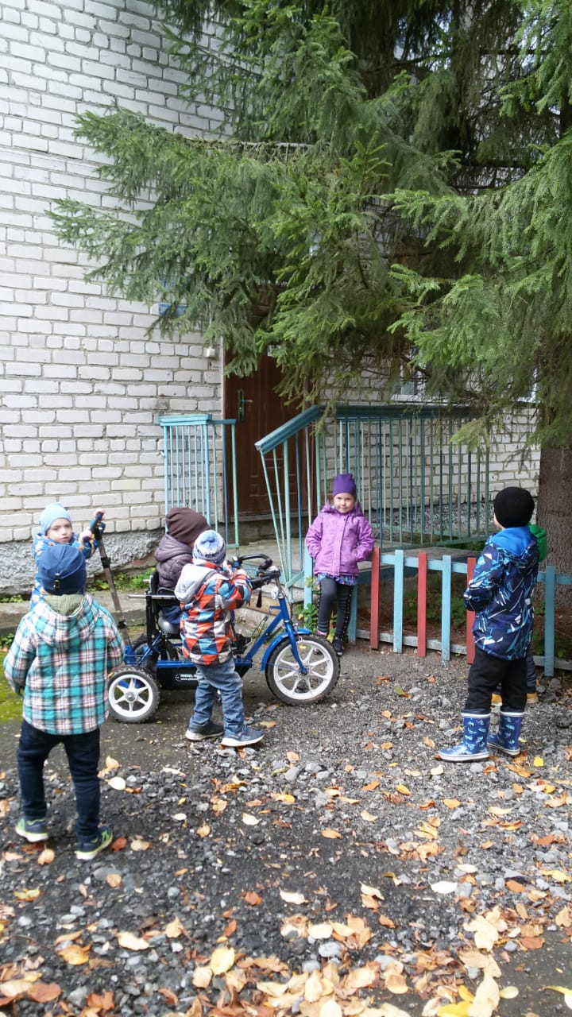
Цель:
Сформировать и систематизировать представления детей о детском саде, его истории. Укреплять связи ДОУ с семьями воспитанников.

Slide 5
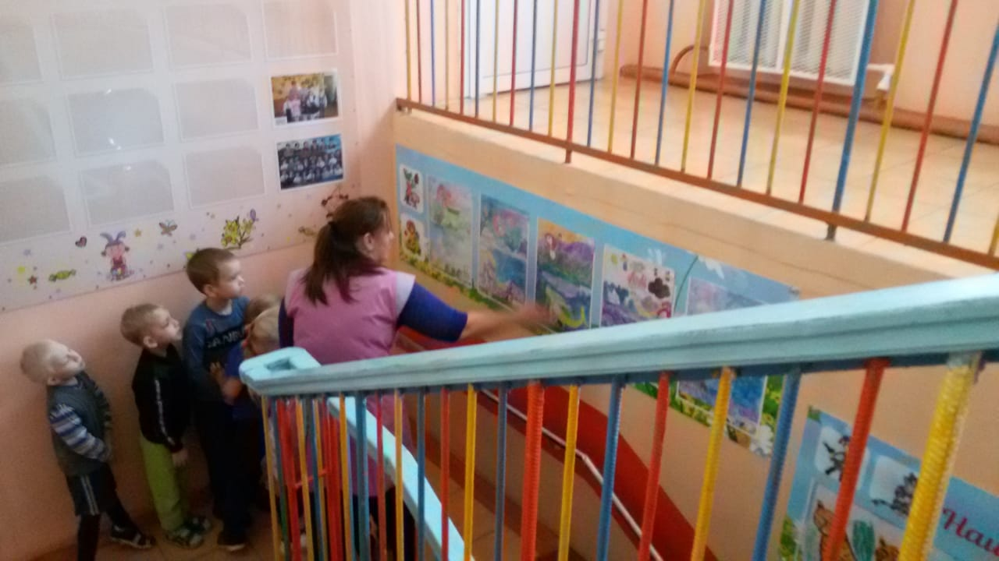
Задачи:
• Формировать представления детей о детском садике как общем доме детей, об особенностях работы детского сада, о его помещениях;
• Показать значимость и необходимость каждой профессии сотрудников ДОУ;
• Воспитывать любовь, уважение к сотрудникам д/сада, учить проявлять заботу;
• Познакомить с традициями детского сада, в частности, с празднованием Дня рождения ДОУ;
• Привлечь родителей к активному участию в реализации проекта, проявлении творческих способностей.

Slide 6
Этапы осуществления деятельности по проекту
1 этап: Подготовительный:
подобрать наглядный и дидактический материал (иллюстрации, картинки, фотографии)
подобрать художественную литературу для чтения детям и заучивания наизусть;
подобрать дидактические игры;
оформление интерьера группы

Slide 7
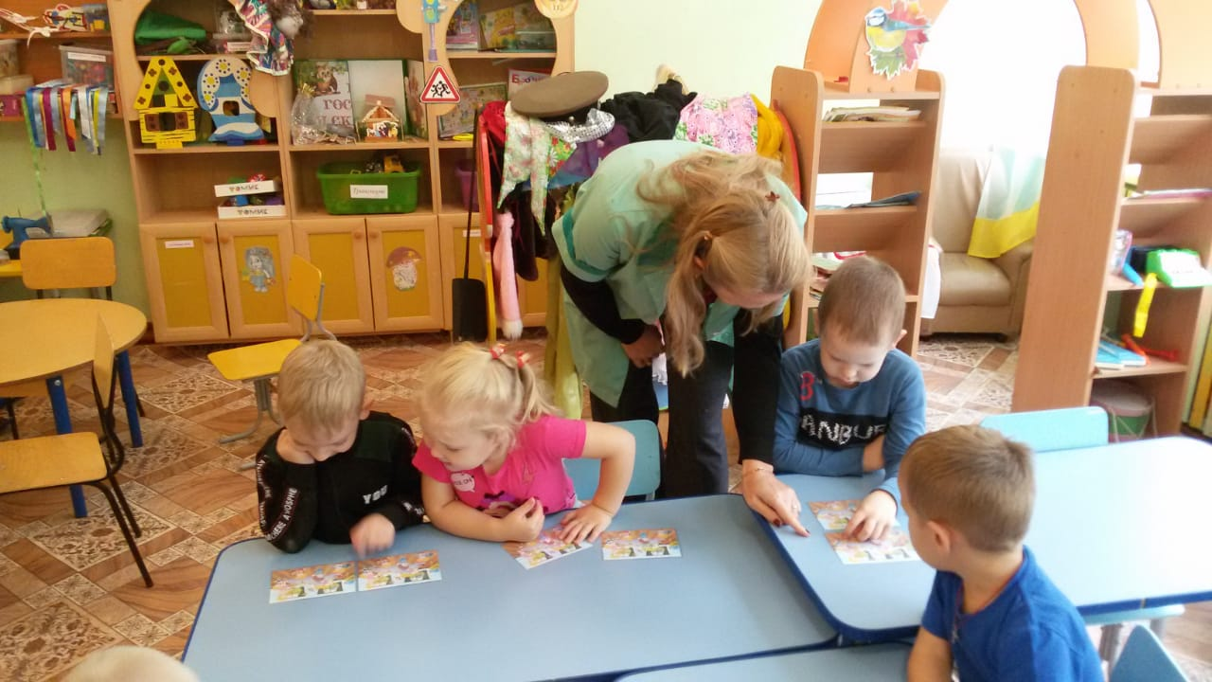
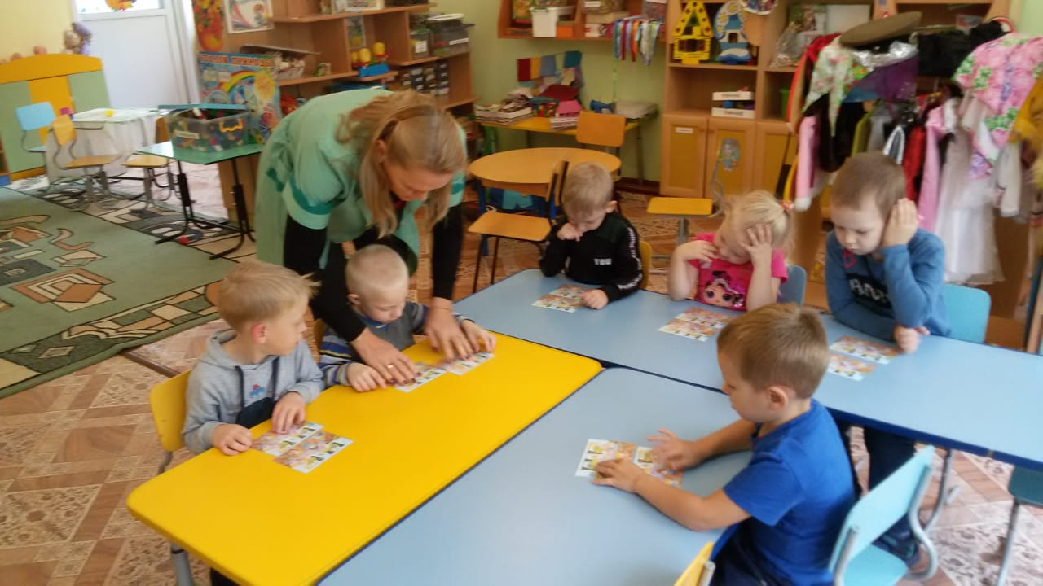
2 этап: Продуктивный:
Реализация проекта осуществляется через различные виды деятельности: игровая, познавательная, продуктивная, работа с родителями.
•Игровая деятельность
Дидактические игры:
«Найди отличия»
«Что есть в нашей группе?»
«Найди предмет в группе»
«Собери дочку в детский сад»

Slide 8
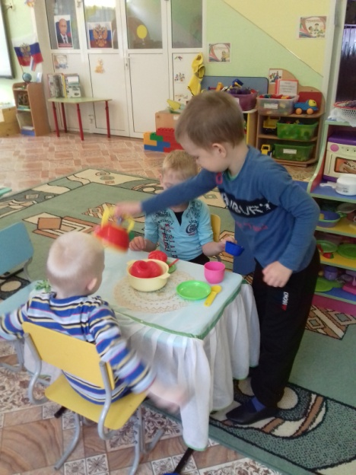
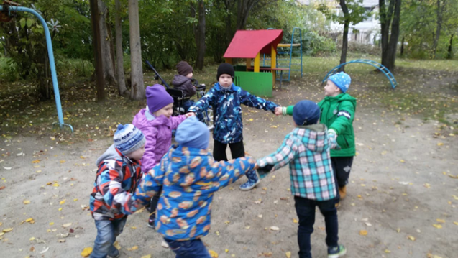
Игровая деятельность
Строительные игры:
«Детский сад будущего»
Словесные игры:
«Благодарности сотрудникам детского сада»
Игра-забава «Угощение»
Сюжетно-ролевые игры:
«Семья»
«К нам гости пришли»
«Праздник в детском саду»
«Кто работает в детском саду?»
«Детский сад».
Подвижные игры:
«Карусели»
«Если нравится тебе, то делай так»
«Мы весёлые ребята»
Пальчиковая гимнастика:
«Дружба»

Slide 9
Познавательная деятельность
Беседы о правилах поведения в детском саду, о дружбе, о тех, кто работает в детском саду.
Рассматривание сюжетных картинок «Дети в детском саду»
Рассматривание фотографий на стенде в детском саду «Выпускники детского сада».
Тематические загадки, стихи, песни о детском саде.
Чтение художественной литературы.
Экскурсии по детскому саду (медицинский кабинет, кабинет заведующей, кухня, по группам детского сада).
Просмотр презентации «Профессии в детском саду».
Прогулки по территории детского сада.
Составление рассказов «Почему я люблю детский сад?», коллективное рассказывание «Что мы делаем в детском саду».

Slide 10
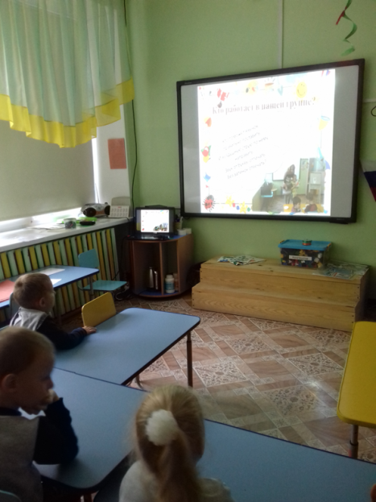
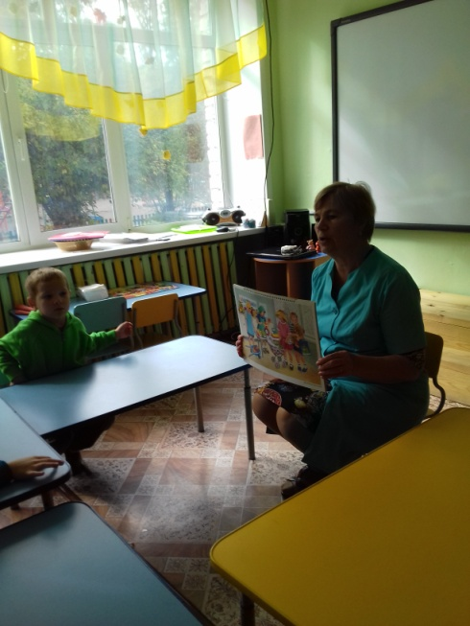
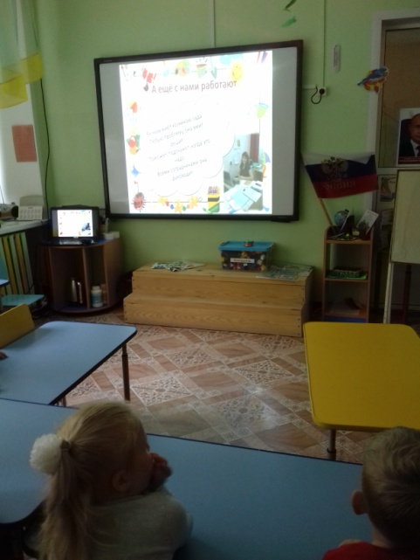
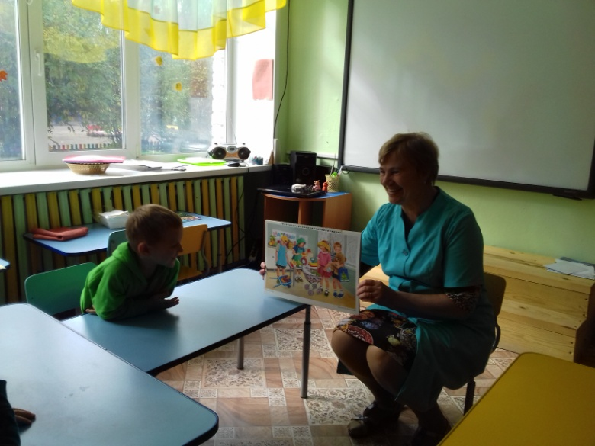
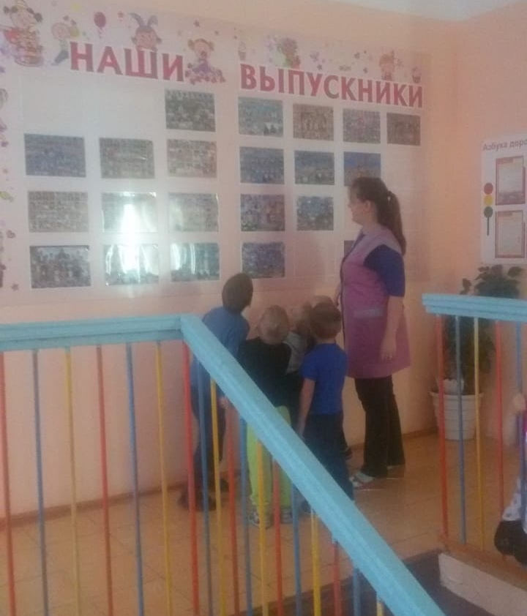
Рассматривание сюжетных картин «Детский сад»
Просмотр презентации «Профессии в детском саду»
Рассматривание стенда «Наши выпускники»

Slide 11
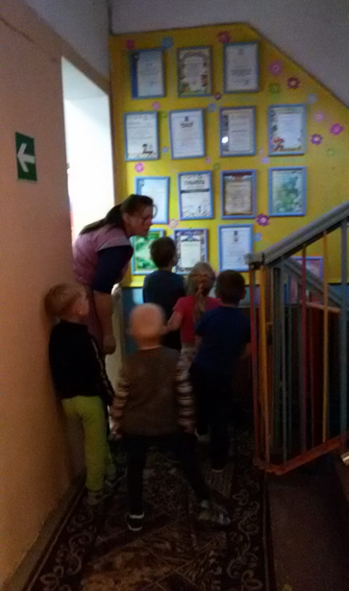
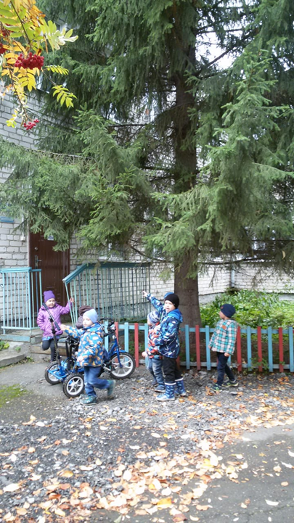
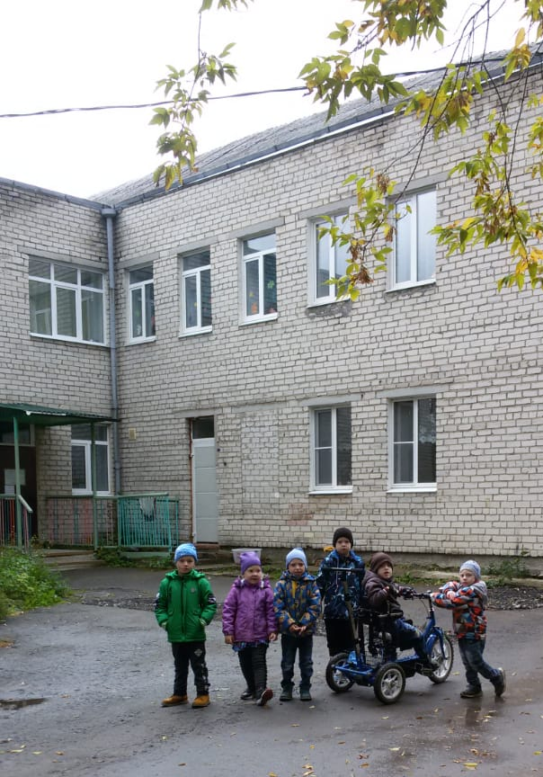
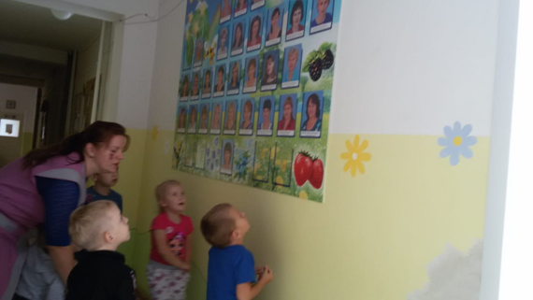
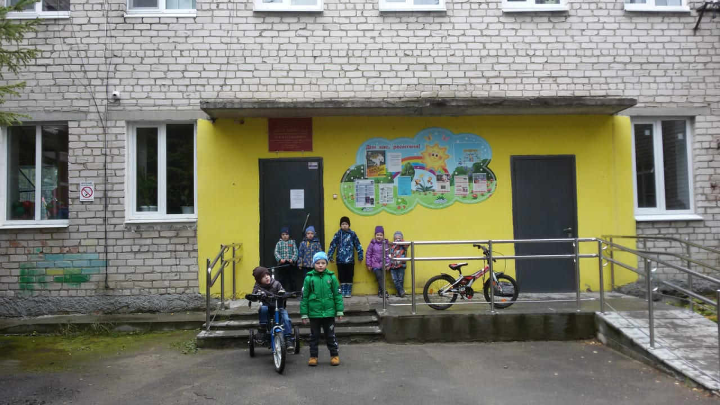
Экскурсия по детскому саду. Рассматривание стендов: «Наши достижения», «Наши педагоги»
Прогулка по территории детского сада

Slide 12
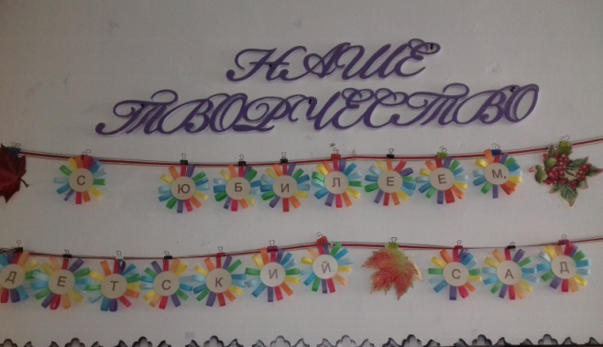
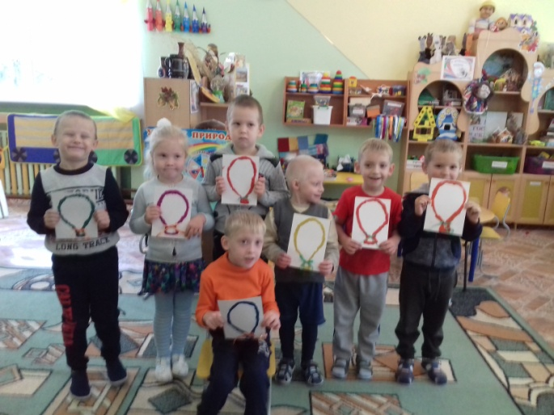
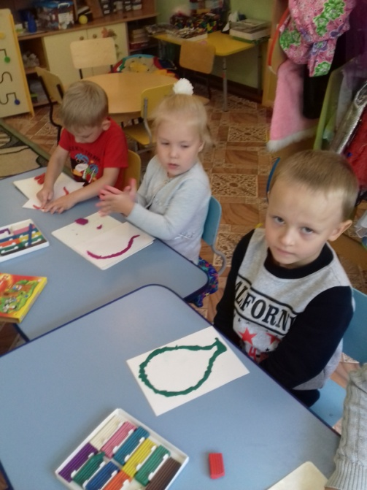
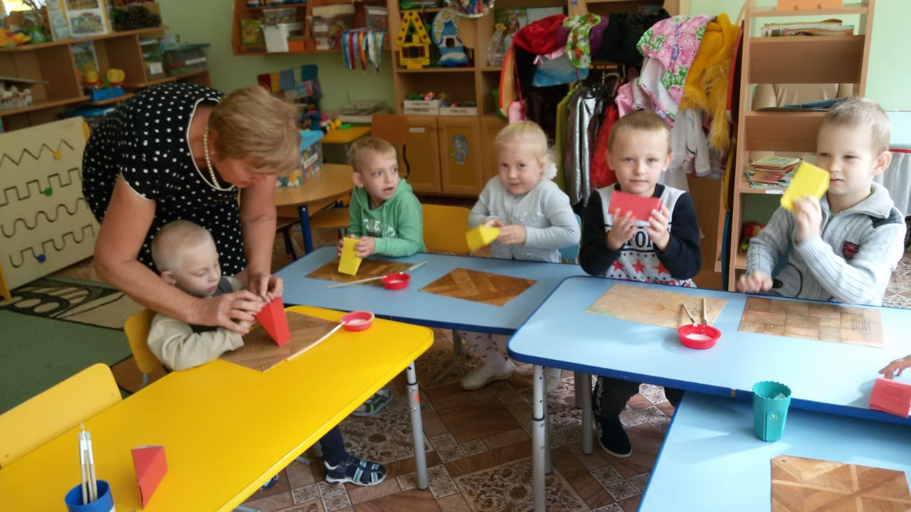
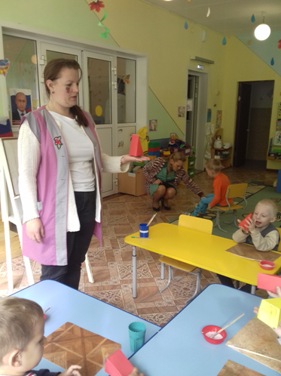
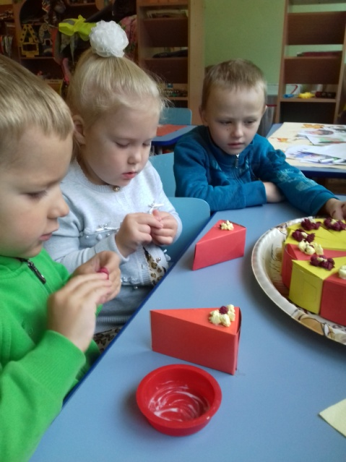
Продуктивная деятельность
Конструирование из бумаги «Цветы»
Лепка
«Красивые воздушные шары»
Конструирование из бумаги «Праздничный торт»

Slide 13
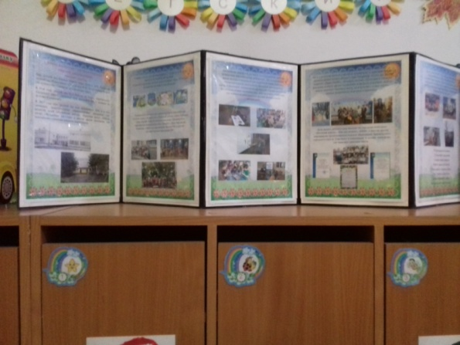
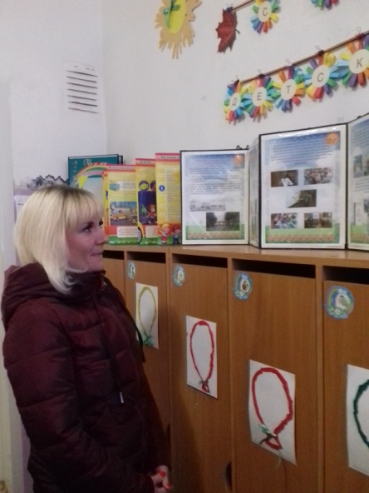
Работа с родителями
Сбор фотографий и оформление стенгазеты «И папа, как я, и мама, как я».
Оформление папки-передвижки для родителей «Мой детский сад».
III этап: Заключительный
1. Викторина «Что? Где? Когда?»
Цель: выявление знаний детей о родном детском саде
2. Фотогазета «И папа, как я, и мама, как я.»

Slide 14
Прогнозируемые результаты:
1. Дети проявляют интерес к истории детского сада, развитие их познавательной активности.
2. Дети выражают в продуктивной деятельности свои знания и впечатления.
3. Развитие стремления детей получать информацию о жизни детского сада из разных источников.
4. Укрепление связи ДОУ с семьями воспитанников

Slide 15
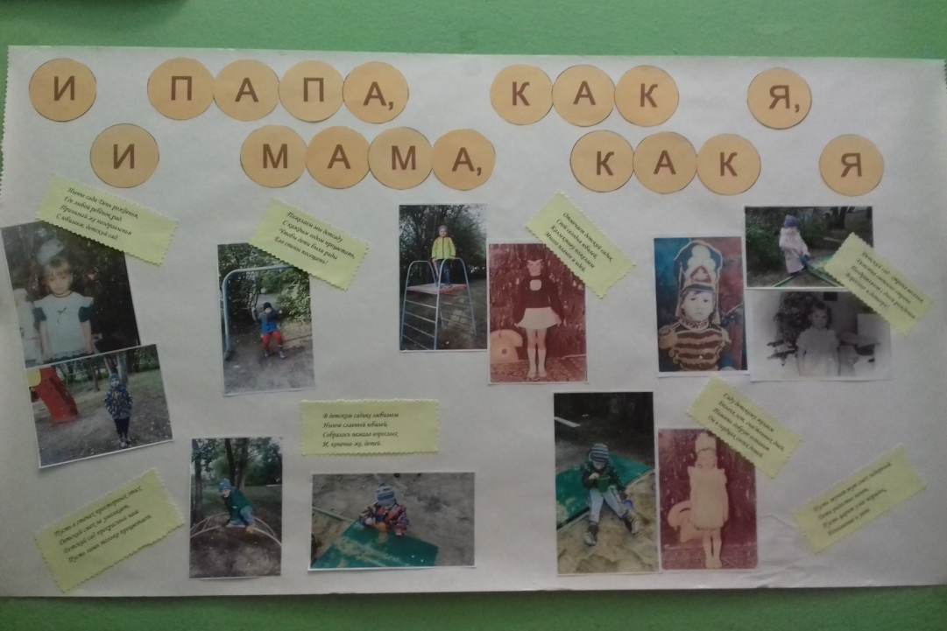
Продукты реализации проекта:
Альбом рисунков «Мой любимый детский сад»,
Фотогазета, «И папа, как я, и мама, как я.»,

Slide 16
Спасибо за внимание

